Slide 1
Форми організації первісних спільнот

Slide 2
Основні терміни та поняття:
первісне людське стадо,
рід,
плем'я,
союз племен,
родова община,
сусідська община,
народні збори,
рада старійшин,
вождь

Slide 3
Словник:
Первісне суспільство — початковий етап розвитку людства, ознаками якого були колективна праця, спільна власність, зрівняльний розподіл їжі та майна.
Первісне людське стадо — невелике нестійке об'єднання первісних людей.
Родова община (громада) — група родичів, які вважали себе нащадками спільного предка, вели спільне господарство, мали спільну власність і жили разом.
Рід – форма об’єднання людей, які мають між собою родинні зв’язки.
Сусідська община - колектив, який складався з окремих сімей, не пов’язаних між собою родинними зв'язками, та проживав на одній території, члени общини сумісно користувалися пасовищами, лісами та іншими багатствами, спільно виконували найважливіші справи
Плем'я — групи родових общин, які мали спільну мову, територію, вірування, матеріальну й духовну культуру. Головою племені був вождь, що керував ним за допомогою старійшин.
Об’єднання багатьох племен називають союзом племен.
Рада старійшин – група наймудріших представників роду, племені, яка керувала общиною.

Slide 4
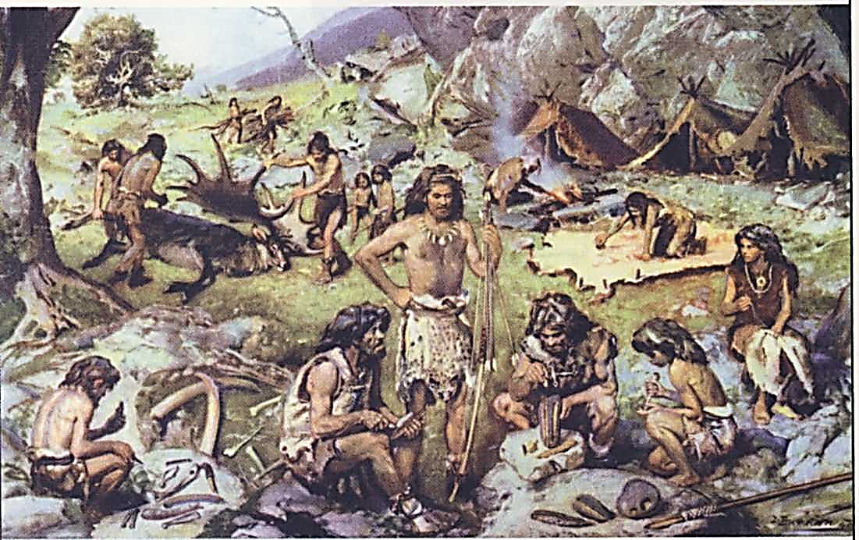
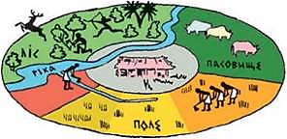
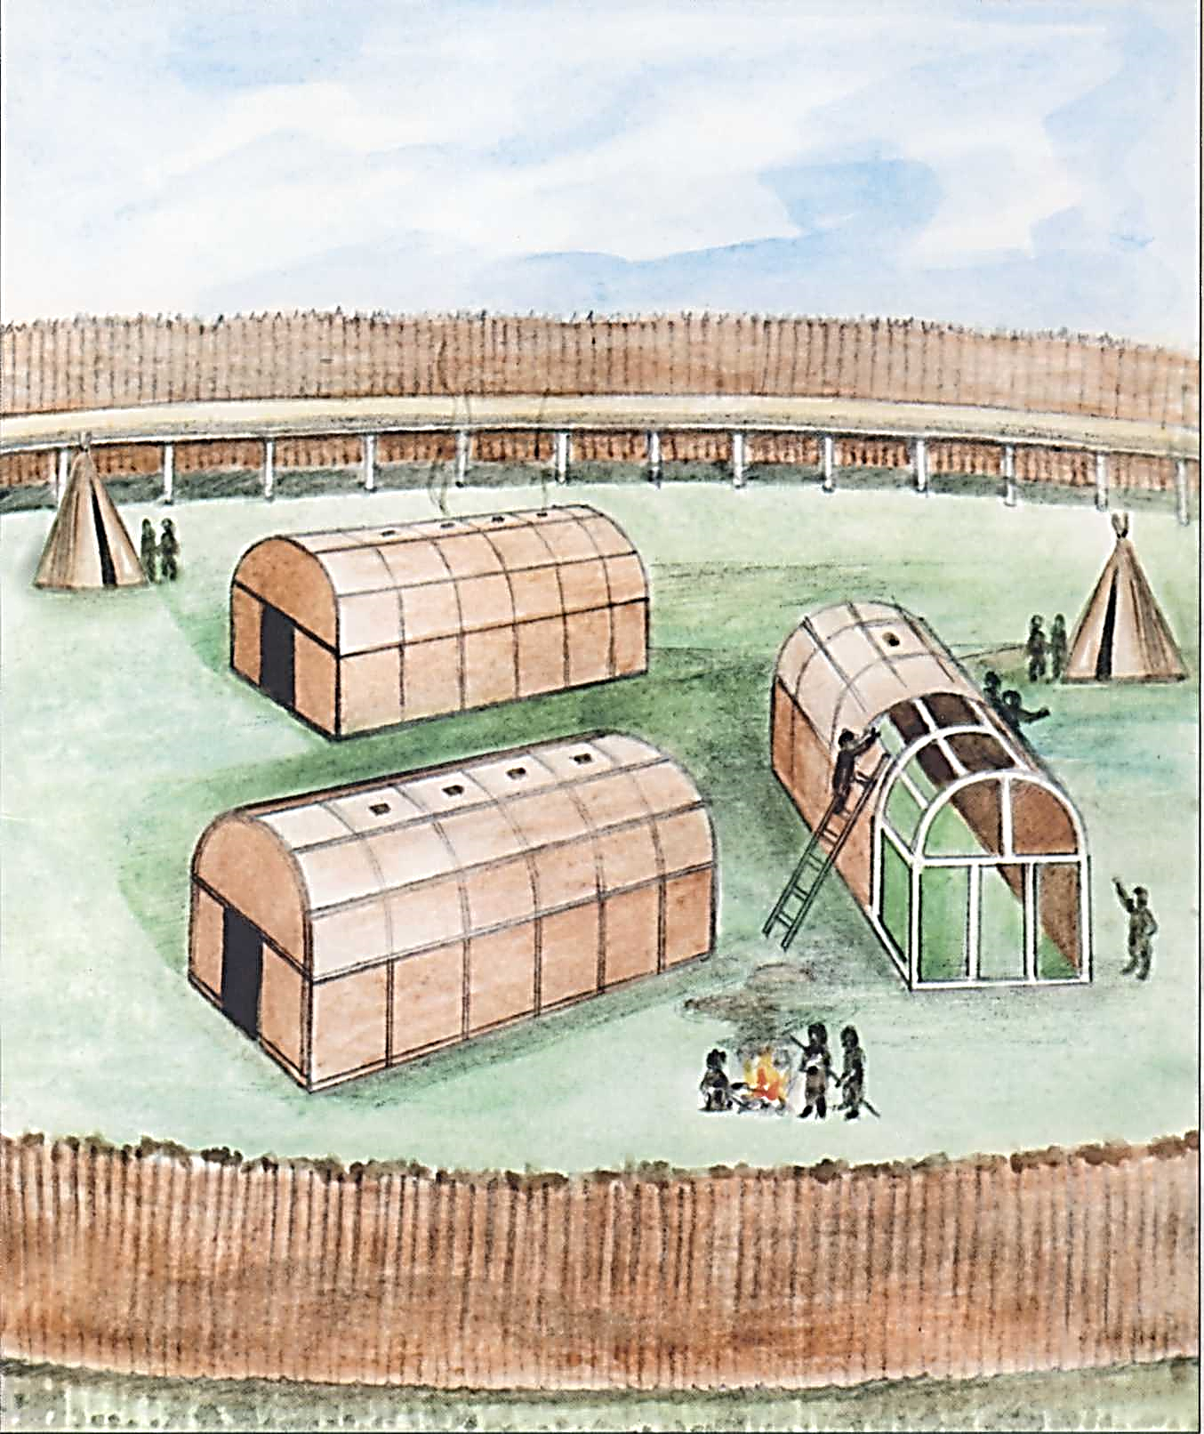
Родова община

Slide 5

Які були основні ознаки родової общини?
У первісні часи люди не могли існувати окремо. Колективне полювання, будівництво нового житла вимагали зусиль великої кількості людей. Спільні праця, житло і розвиток мови згуртовували їх. Так поступово формувалися роди.
Роди мали свої звичаї і збиралися всі разом на загальні свята. Загальне майно общини належало всім її членам одночасно, тобто було спільним. Конкретній людині могли належати лише виготовлені нею гарпуни, списи, кам'яне знаряддя. Але й цими предметами, за згодою, могли користуватися інші родичі.
Люди вважали себе родичами по жіночій лінії. Жінка-мати (Праматір) була у великій пошані, адже саме вона — основа роду і берегиня житла.
Керувати родовою общиною, її господарством було не простою справою. Тому на чолі роду стояли його най досвідченіші члени — старійшини (могли бути жінки), їх обирали на народних зборах усіх дорослих членів роду.
Старійшини також пильнували за дотриманням обов'язкових норм поведінки, у тому числі, — правил взаємодопомоги й взаємозахисту.
Під час військових сутичок роди оочолювали вожді.

Slide 6
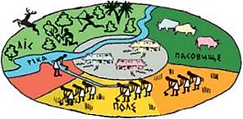
Сусідська община
Завдання:
Роздивіться схему та поміркуйте, як змінилася орна ділянка в сусідській общині порівняно з родовою?
У родовій общині угіддя для випасання худоби були спільними. Чи змінився такий стан речей за сусідської общини?
На які ще відмінності ви звернули увагу?

Slide 7
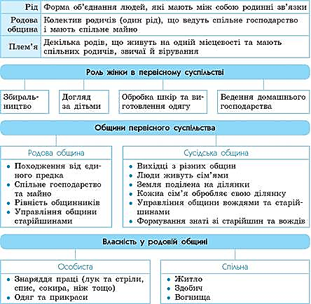

Slide 8
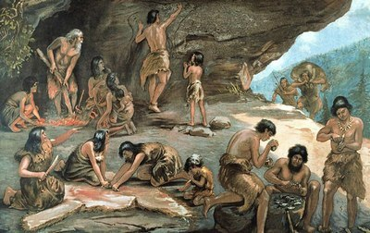
Як виникають різні верстви населення?
Поступово до вождів і старійшин переходили найкращі землі, найчисельніші стада худоби. До того ж вони зосереджували у своїх руках управління общинним господарством, обміном, захистом від сусідів тощо.
Із часом вожді та старійшини почали успадковувати не лише свої багатства, а й владу. Тоді їх стали називати знаттю — привілейованою верствою населення, належність до якої передавалася у спадок.
Завдання:
Поміркуйте: хто з’явився раніше - багаті чи знатні люди?
Чому вчені переконані, що нерівність властива будь-якій людській спільноті?
Як сусідська община посприяла виникненню перших держав?

Slide 9
Яким чином людство переходило від первісності до цивілізації?
Поступово управління ставало професійною справою. Вожді перетворилися на правителів, старійшини — на підлеглих правителям чиновників-управлінців. Разом вони утворювали державний апарат, який керував життям суспільства
Перші держави утворилися там, де основним заняттям стало землеробство, яке сприяло осілості населення. І відбулося це на межі ІV-ІІІ тисячоліть до н.е.
Держава — це особлива організація суспільства для підтримання внутрішнього порядку й оборони від зовнішніх ворогів. Її ознаками є визначена територія з кордонами, єдині влада, економіка, закони, армія.

